Slide 1
INCIDENCE DISTRIBUTIVE DES TAXES INDIRECTES
EN CÔTE D’IVOIRE
Microsimulation, informalité et analyse de sensibilité
Données : EHCVM 2021 — Côte d’Ivoire
Cadre méthodologique : CEQ Institute • Bachas, Gadenne & Jensen (2024)
Armand Kouakou Djaha, MSc

Slide 2
Contexte et motivation
La TVA constitue la principale source de recettes fiscales internes en Côte d’Ivoire, mais son incidence distributionnelle sur les ménages demeure empiriquement peu documentée.
Les analyses existantes reposent sur des hypothèses non testées quant à l’effectivité de la taxation et ignorent l’informalité des circuits d’achat.
L’EHCVM 2021 offre des microdonnées harmonisées au niveau ménage × produit, permettant une microsimulation fine de la charge fiscale.
En présence d’une informalité élevée, les ménages pauvres bénéficient d’un bouclier fiscal de facto non capturé par les approches standard (cadre CEQ).
Bachas, Gadenne & Jensen (2024) : la TVA est progressive une fois l’informalité intégrée (32 pays) — résultat jamais testé sur données ivoiriennes.

Slide 3
Source de données : EHCVM 2021
Enquête Harmonisée sur les Conditions de Vie des Ménages (EHCVM 2021)
Unité d’observation : ménage × produit × mode d’acquisition
Taille initiale : 787 410 lignes — 422 produits de consommation distincts
Panier moyen : ≈ 60 produits par ménage
Variables clés
depan : dépense annuelle (FCFA) ; modep : mode d’acquisition (1 = achat monétaire)
inclus : indicateur de consommation finale retenue dans l’agrégat

Slide 4
Approche méthodologique : préparation des données
Quatre étapes de nettoyage et de construction de la base de microsimulation :
Inspection de la distribution — Examen des queues de distribution de la dépense annualisée (log-normalité, valeurs aberrantes).
Filtrage de l’assiette taxable — Restriction aux dépenses monétaires (modep = 1) ; exclusion des transferts, loyers imputés et autoconsommation.
Winsorisation — Troncature des valeurs extrêmes (p99) pour limiter l’influence des outliers sur les taux effectifs moyens.
Construction de la base ménage — Agrégation produit → ménage : consommation totale , charge fiscale , déciles de bien-être.

Slide 5
Modèle de microsimulation : formalisation
Pour chaque ménage h et chaque produit j, on observe une dépense et un taux statutaire :
Charge fiscale par poste :
Charge fiscale totale :
Consommation totale :
Taux effectif de TVA :
Revenu consommable :
Ce cadre correspond à une analyse d’incidence statique de premier ordre (Deaton, 1997 ; CEQ Handbook).

Slide 6
Hypothèses clés & Correspondance
Incidence & Comportement
Statique de 1er ordre · Full pass-through TVA · Pas de substitution des ménages · Offre inchangée
Données & Mesure
Enquête = consommation réelle · Dépenses monétaires seules taxées · Imputations exclues · Dépenses bien mesurées
Classification fiscale
TVA intrants ignorée · Bon taux par produit · Taux statutaires = taxation réelle
Correspondance EHCVM 2021 ↔ CGI 2026
Appariement produit → taux CGI (0 %, 9 %, 18 %) · Socle de la microsimulation

Slide 7
Statistiques descriptives
Asymétrie de la dépense annuelle des ménages
MOYENNE
39 513 FCFA
MÉDIANE
15 643 FCFA
OBSERVATIONS
787 410 postes de dépenses
Distribution
Dispersion
Percentile | Valeur (FCFA)
Minimum | 20
P1 | 1 000
P25 | 6 000
P50 (médiane) | 15 643
P75 | 37 327
P99 | 365 000
Maximum | 25 000 000
Indicateur | Valeur
Écart-type | 91 330 FCFA
Kurtosis | 9 339
Skewness (asymétrie) | 45
⚠️ Forte concentration : le P99 est 23× supérieur à la médiane

Slide 8
Statistiques descriptives
Distribution de la consommation annualisée
Après conservation des achats taxables et winsorisation au 99e percentile
Points clés
Distribution fortement asymétrique à droite
Majorité des ménages concentrés sur les faibles dépenses
Longue queue de distribution vers les hauts revenus
Winsorisation au P99 réduit l’influence des valeurs extrêmes

Slide 9
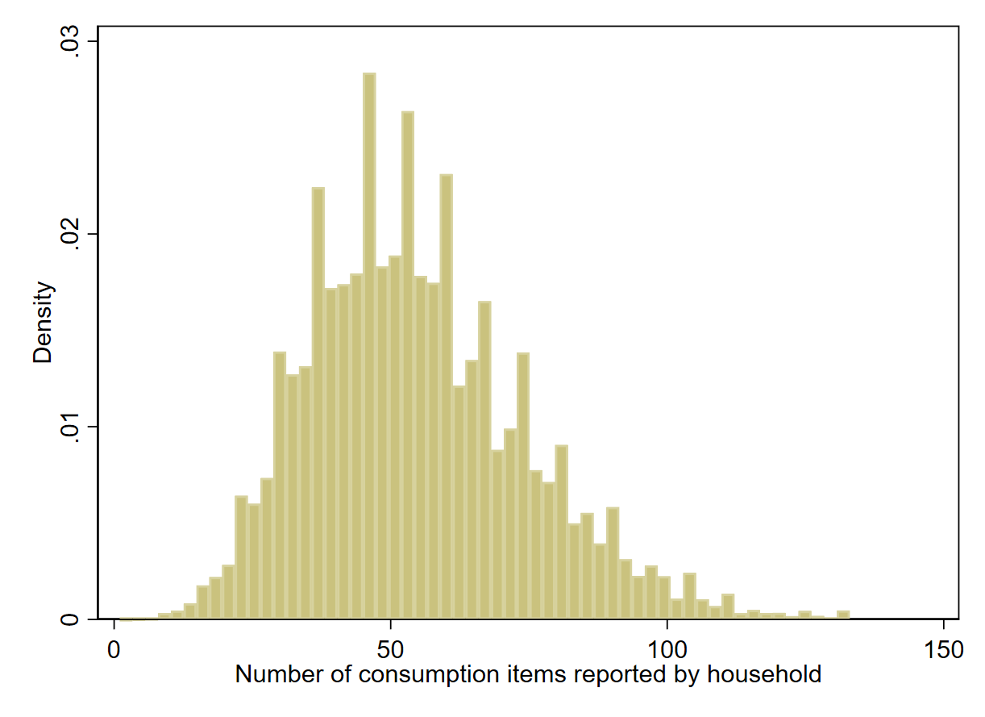
Statistiques descriptives
Diversité du panier de consommation
Nombre de biens distincts consommés par ménage
Points clés
Médiane ≈ 52 biens distincts par ménage
Couverture suffisante de l’assiette pour la microsimulation
Distribution quasi-normale centrée autour de la médiane
Peu de ménages avec un panier très restreint ou très large

Slide 10
Résultats — Scénario baseline
Indicateurs d’équité du système de TVA en vigueur
Gini marché
0,3560
Gini après TVA
0,3571
C. TVA
0,3501
Kakwani
−0,0059
Reynolds‑Smolensky
−0,0010
Interprétation
Le Gini augmente légèrement après TVA (0,3560 → 0,3571)
Kakwani négatif (–0,0059) : TVA légèrement régressive
RS négatif (–0,0010) : effet anti-redistributif
Verdict
TVA régressive
Le système actuel pèse proportionnellement plus sur les ménages les plus pauvres

Slide 11
Résultats par décile — Scénario strict (α = 1)
Décile | Conso. moy. (FCFA) | TVA moy. (FCFA) | Part TVA totale (%) | _h effectif (%)
D1 (plus pauvres) | 422 522 | 54 120 | 2,3 | 12,8
D2 | 758 188 | 94 583 | 4,1 | 12,5
D3 | 997 065 | 122 294 | 5,3 | 12,3
D4 | 1 230 655 | 150 053 | 6,4 | 12,2
D5 | 1 477 882 | 178 854 | 7,7 | 12,1
D6 | 1 746 778 | 208 253 | 8,9 | 11,9
D7 | 2 076 271 | 248 366 | 10,7 | 12,0
D8 | 2 536 296 | 303 377 | 13,0 | 12,0
D9 | 3 221 559 | 392 484 | 16,9 | 12,2
D10 (plus riches) | 4 855 571 | 577 432 | 24,8 | 11,9

Slide 12
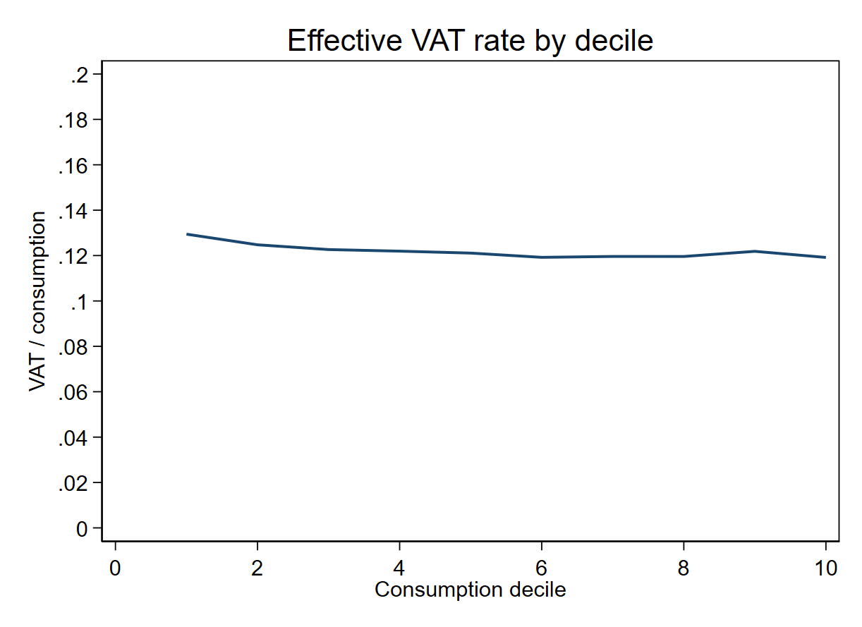
Résultats par décile
Taux effectif de TVA par décile de consommation
Scénario baseline — TVA / consommation totale
Points clés
Taux effectif décroissant du D1 au D10
D1 ≈ 13 % vs D10 ≈ 12 %
Confirme la régressivité de la TVA : les ménages pauvres paient un taux plus élevé
Profil relativement plat : écart faible (≈1 pp) entre extrêmes

Slide 13
Une hypothèse implicite à interroger
Taux effectif de TVA par décile
Scénario α = 1 (compliance totale)
→ Quel taux effectif dans un cadre réaliste ?
Le scénario strict (α = 1) suppose que tous les ménages acquittent la TVA.
Est-ce réaliste quand l’essentiel des transactions s’opère dans le secteur informel ?
Courbe quasi-plate → régressivité modérée

Slide 14
Analyse de sensibilité
Trois scénarios d’effectivité fiscale
Scénario | Hypothèse sur α | Mécanisme économique | Référence
S1 Pleine taxation | α = 1 (uniforme) | Tous les achats taxables supportent la TVA légale | Borne théorique (benchmark CEQ)
S2 COICOP × milieu | α = f(COICOP, urbain/rural) | Rural → plus informel → α faible Urbain → plus formel → α élevé | Bachas et al. (2024) WB WPS 10703
S3 COICOP × décile | α ↑ avec le décile (par COICOP) | Pauvres → circuits informels Riches → circuits formels | Bachas, Gadenne & Jensen (2024)

Slide 15
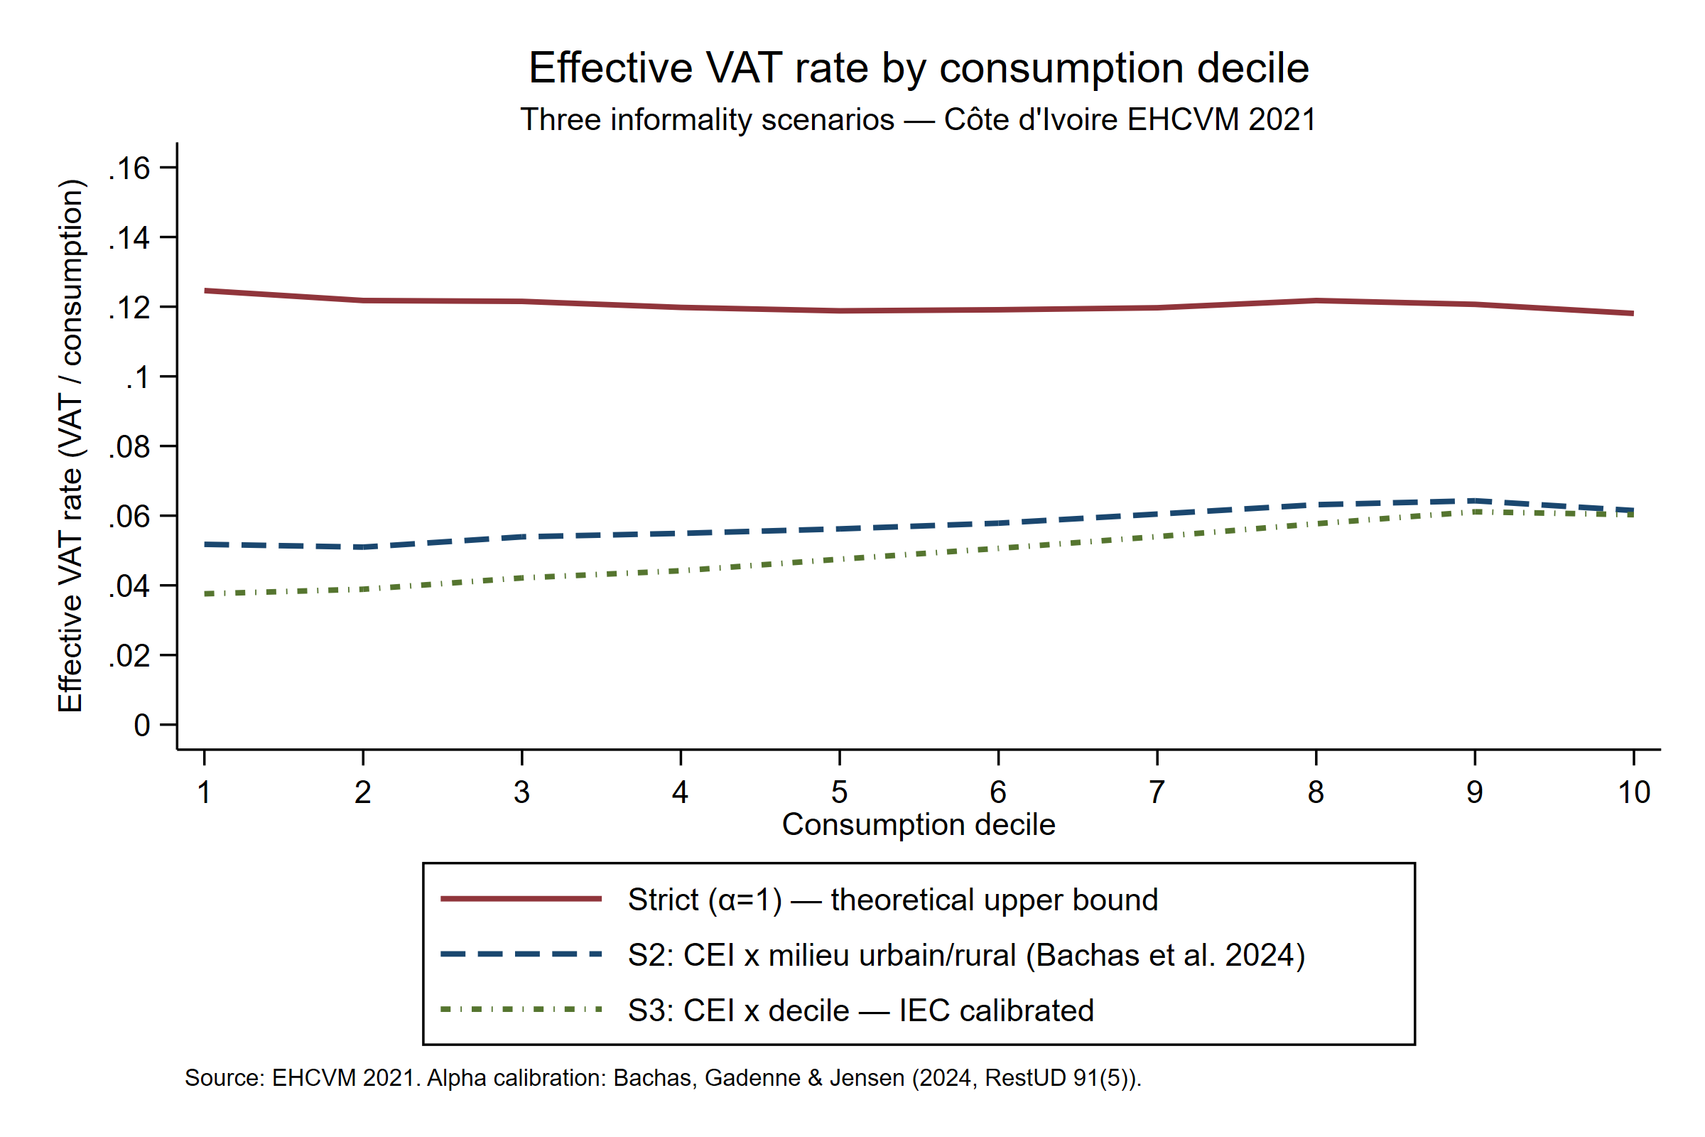
Taux effectifs de TVA par décile — Comparaison des scénarios
① Écart majeur S1 vs S2/S3
L’informalité réduit le taux effectif de moitié : de ~12% (S1) à ~5% (S2/S3)
② Convergence aux déciles supérieurs
S2 et S3 convergent vers 6% au D10 : les ménages aisés achètent dans le secteur formel
③ TVA effective légèrement progressive
Sous S2/S3, le taux croît avec le revenu : les pauvres paient moins via les circuits informels

Slide 16
Indice de Kakwani : progressivité sous les trois scénarios
Rappel méthodologique
L’indice de Kakwani K = mesure l’écart entre la courbe de concentration de la taxe et le coefficient de Gini de la consommation .
K > 0 → taxe progressive (charge concentrée sur les riches) ; K < 0 → régressive ; K ≈ 0 → proportionnelle.
Résultats
S1 : K ≈ 0 — la TVA apparaît proportionnelle à la consommation.
S2 : K > 0 — le différentiel urbain/rural introduit un premier degré de progressivité.
S3 : K nettement > 0 — la TVA est significativement progressive, confirmant le résultat de Bachas et al. sur données ivoiriennes.
[Emplacement : Tableau — Indice de Kakwani par scénario]

Slide 17
Indice de Kakwani : progressivité sous les trois scénarios
Scénario | Gini marché | Gini après TVA | C(TVA) | Kakwani (K) | Reynolds-Smolensky
S1 Pleine taxation | 0,3560 | 0,3571 | 0,3501 | –0,0059 | +0,0010
S2 COICOP × milieu | 0,3560 | 0,3542 | 0,3881 | +0,0321 | –0,0018
S3 COICOP × décile | 0,3560 | 0,3520 | 0,4311 | +0,0750 | –0,0041
Lecture : K > 0 → TVA progressive | K < 0 → TVA régressive | RS > 0 → TVA accroît les inégalités | RS < 0 → TVA réduit les inégalités
Source : EHCVM 2021. Calibration alpha : Bachas, Gadenne & Jensen (2024, RestUD 91(5)).
Conclusion : Sous S2/S3, K > 0 confirme une TVA progressive de fait — l'informalité protège les plus pauvres. L'effet redistributif (RS < 0) reste faible mais significatif.

Slide 18
Robustesse : concept de bien-être et déterminants
Taux effectif de TVA par décile de consommation (TVA / consommation / capita)
Décile | S1 Strict α=1 | S2 Milieu CEI × milieu | S3 Décile CEI × décile
D1 plus pauvres | 11,9% | 4,6% | 3,7%
D2 | 11,7% | 4,6% | 3,9%
D3 | 11,6% | 4,8% | 4,0%
D4 | 11,8% | 5,1% | 4,3%
D5 | 11,9% | 5,3% | 4,5%
D6 | 12,0% | 5,7% | 4,8%
D7 | 12,0% | 6,0% | 5,0%
D8 | 12,5% | 6,5% | 5,4%
D9 | 12,9% | 6,8% | 5,7%
D10 plus riches | 13,7% | 7,7% | 6,2%
Source : EHCVM 2021. Calibration alpha : Bachas, Gadenne & Jensen (2024, RestUD 91(5)).Note: le profil du taux effectif par décile est qualitativement inchangé — la structure distributive est robuste au choix de l’indicateur de bien-être.

Slide 19
Robustesse : concept de bien-être et déterminants
Test 2 — Déterminants du taux effectif (modèle M3)
Variable | Strict | S2 milieu | S3 IEC | Lecture
Log consommation | -0.0042*** | -0.0059*** | +0.0056* | inversion du gradient distributif en S3
Taille du ménage | -0.0021*** | -0.0011*** | -0.0007*** | effet négatif robuste
Femme chef de ménage | -0.0069*** | -0.0036*** | -0.0028*** | effet négatif robuste
Instruction élevée | 0.0010 | 0.0023*** | 0.0027*** | devient positif et significatif
Urbain | 0.0019*** | 0.0297* | 0.0047*** | effet très fort en S2
Constante | 0.1998*** | 0.1385*** | -0.0242*** | -
N | 12 964 | 12 964 | 12 964 | échantillon constant
R² | 0.146 | 0.630 | 0.392 | pouvoir explicatif plus élevé en S2

Slide 20
Conclusion et implications de politique publique
Résultats principaux
Sous l’hypothèse standard (α = 1), la TVA ivoirienne apparaît quasi proportionnelle à la consommation (K ≈ 0).
L’intégration de l’informalité (S2, S3) révèle une TVA progressive, confirmant Bachas et al. (2024) sur données ivoiriennes.
Le mécanisme causal est un bouclier fiscal endogène : les ménages pauvres achètent davantage dans le secteur informel (courbe d’Engel décroissante).
Implications politique
Still in progress

